Slide 1
Audit Carrefour
Magasin: Sfax El Jadida
Le 12 novembre 2018
Dr. Hatem KARAA

Slide 2
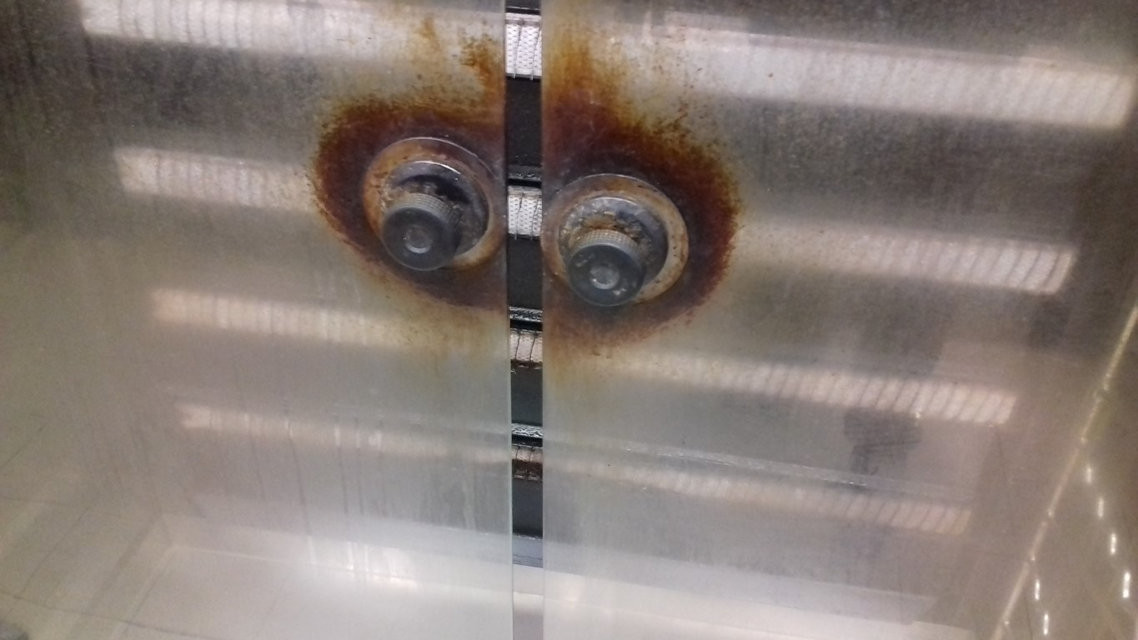
Traiteur: Renforcer les opérations de nettoyage autours des poignées du rôtissoires.

Slide 3
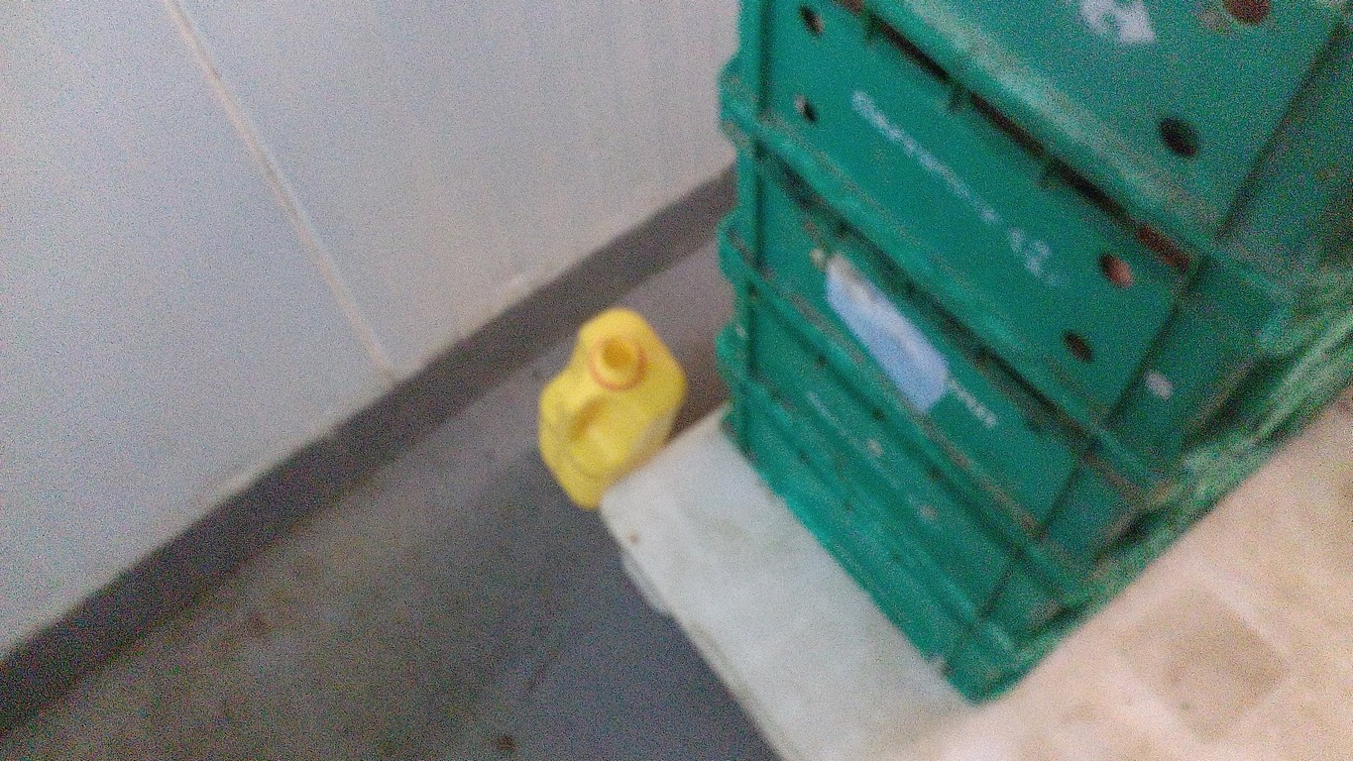
Fruits / légumes: Présence du flacon de désinfectant en chambre froide.

Slide 4
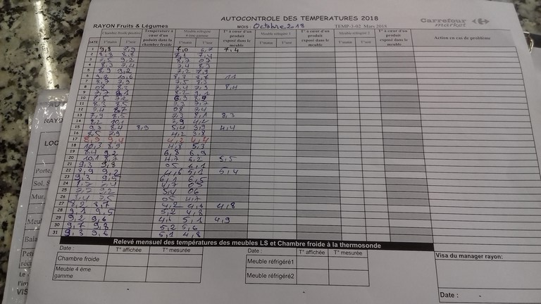
Fruits / légumes: Vérification mensuelle à la thermo sonde non réalisée pour le mois d’octobre 2018.

Slide 5
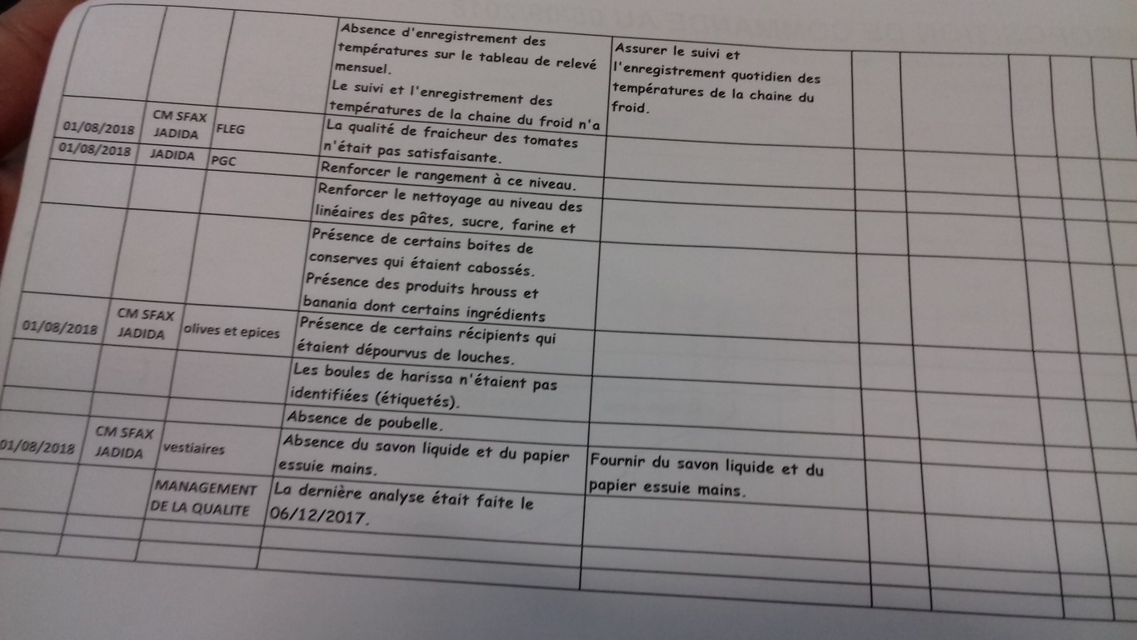
Fruits / légumes & olives /épices: Plans d’action non renseignés.

Slide 6
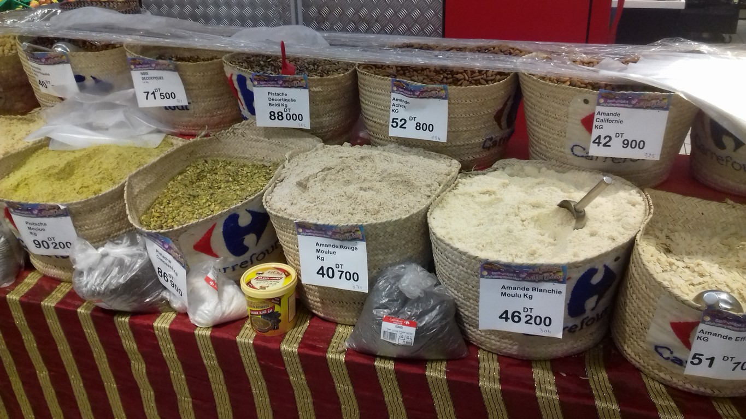
Olives / épices: Utilisation des couffins en fibres naturelles difficiles à nettoyer et à désinfecter pour présenter les fruits à coques moulus.

Slide 7
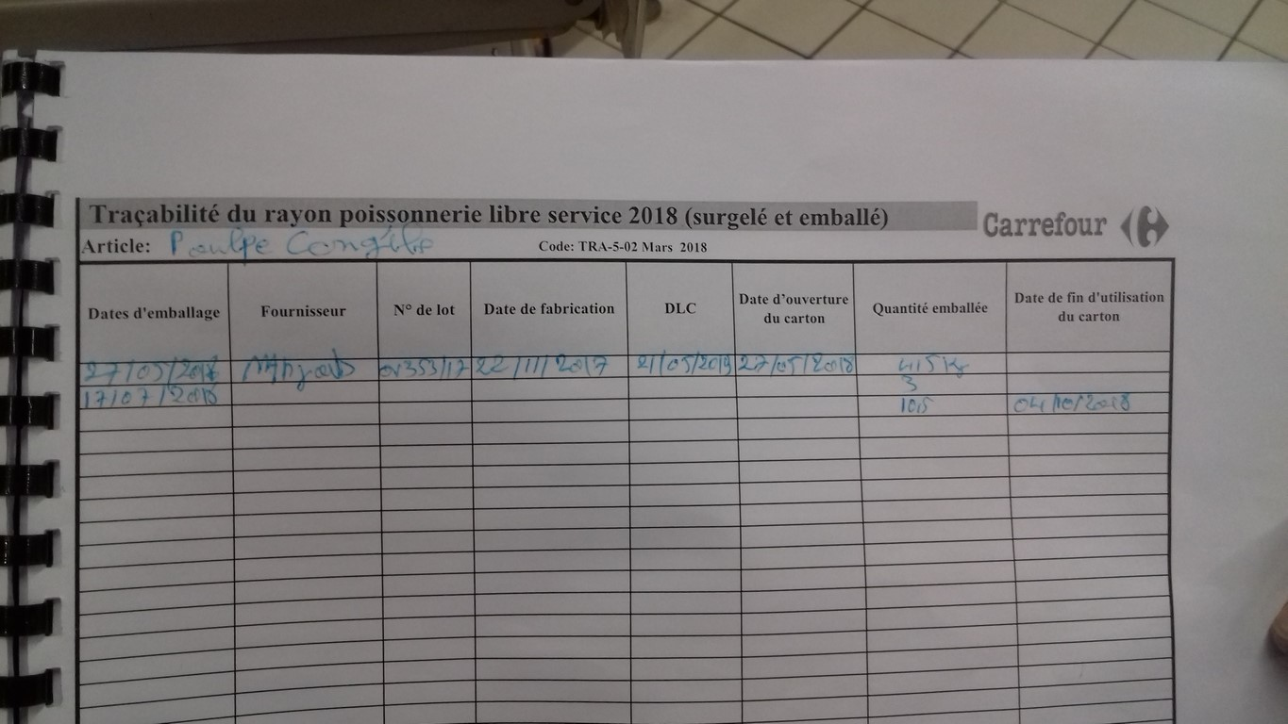
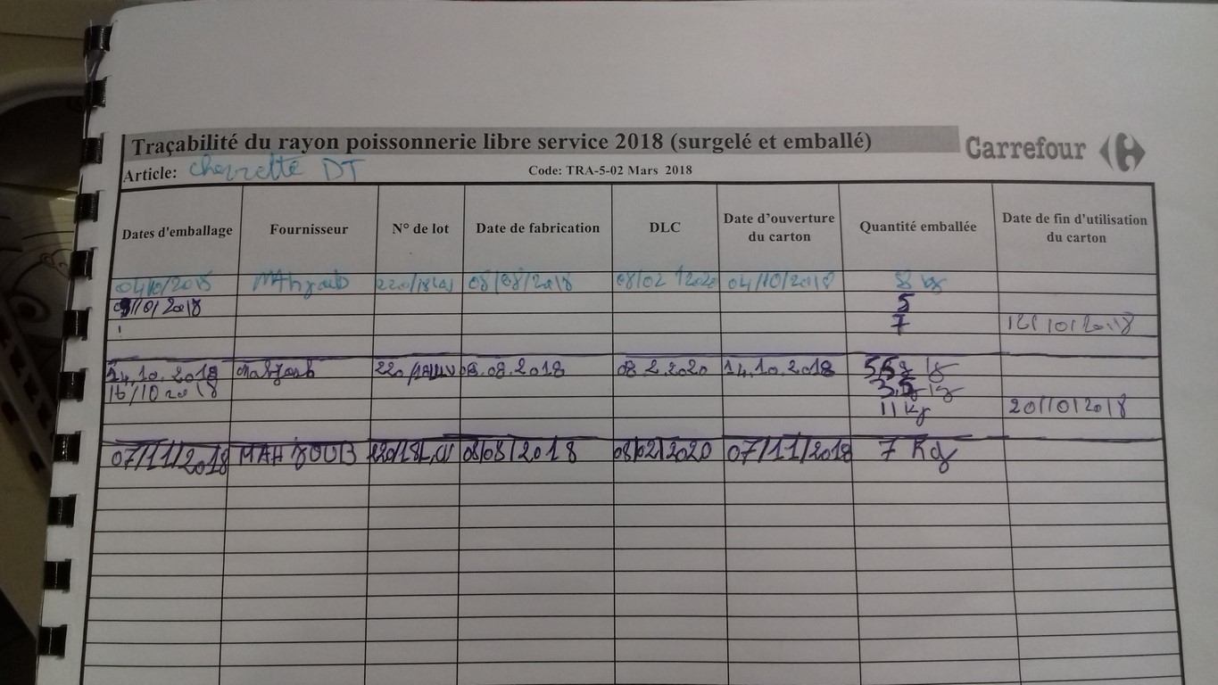
Poissonnerie: date d’emballage n’est pas systématiquement inscrite sur les fiches de traçabilité des produits surgelés.

Slide 8
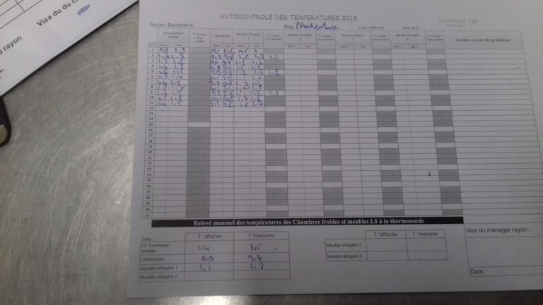
Fruits / légumes & olives /épices: Indiquer la date de vérification sur les fiches d’auto contrôle des températures.

Slide 9
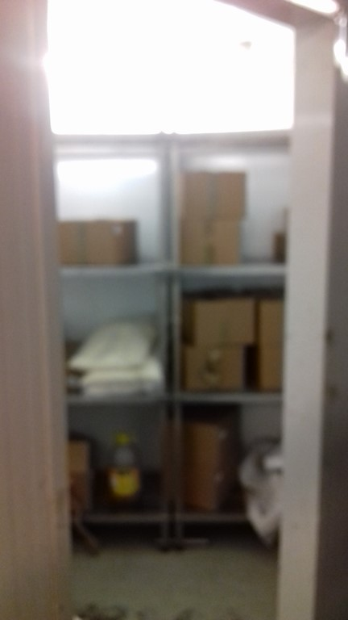
Terminal de cuisson: La réserve du terminal de cuisson est dépourvue d’une porte.

Slide 10
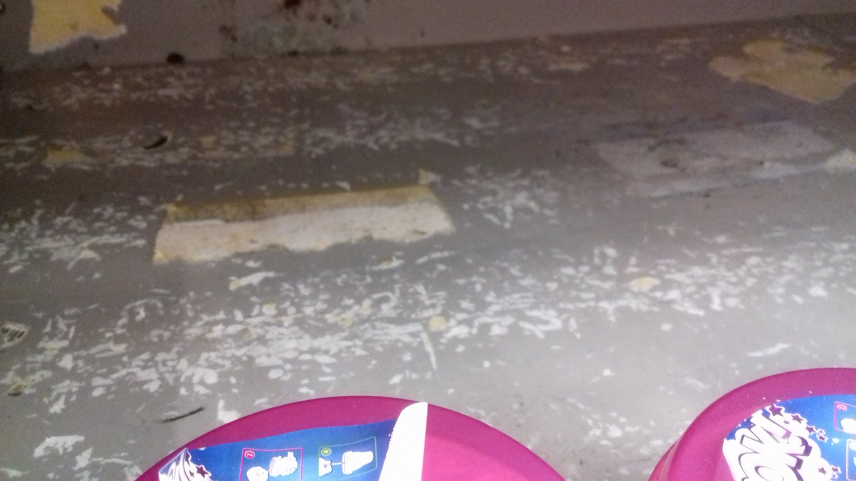
Rayon PLS: Meubles LS écaillés.

